Slide 1
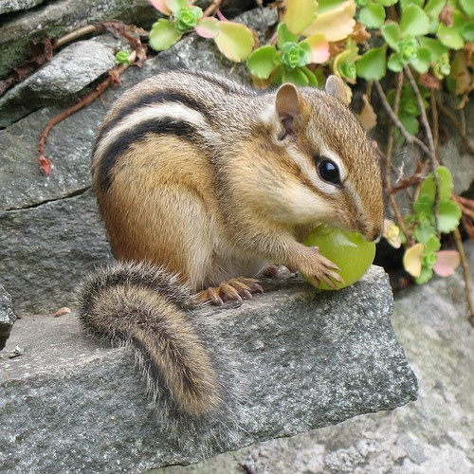
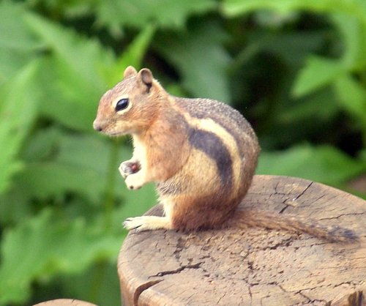
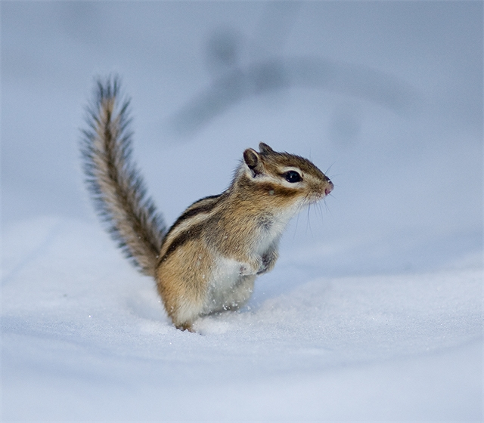
Бурундук
ГБОУ СОШ «Ц О» пос.Варламово Ветренко Анастасия

Slide 2
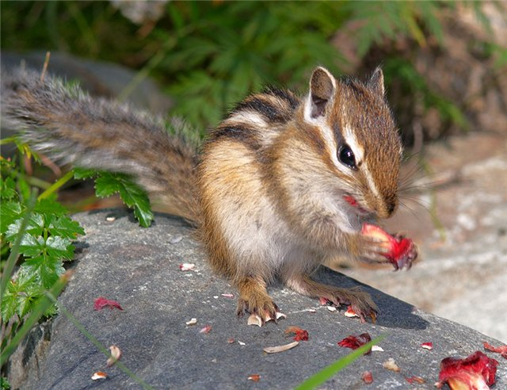
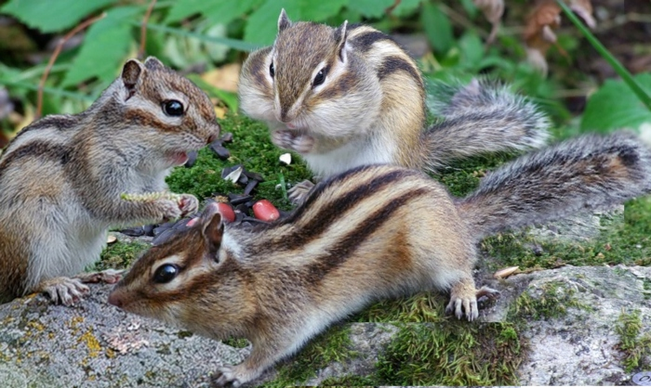
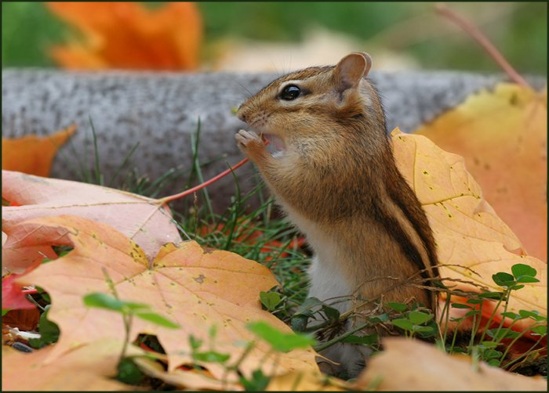
Бурундук
Бурундук - млекопитающее из отряда грызунов. Это небольшое животное, имеющее 15 см. длины. Бурундук красноватого цвета с 5 черно-бурыми продольными полосами, чередующимися с четырьмя желтоватыми. Самец и самка по внешнему виду не отличаются друг от друга. Бурундук распространен во всей Сибири. Любимое местопребывание его - кедровые леса, но он попадается также и в других лесах, как хвойных так и лиственных

Slide 3
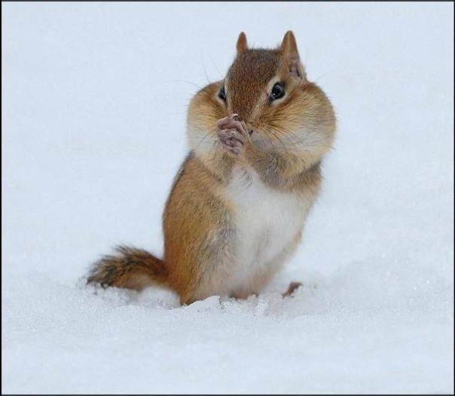
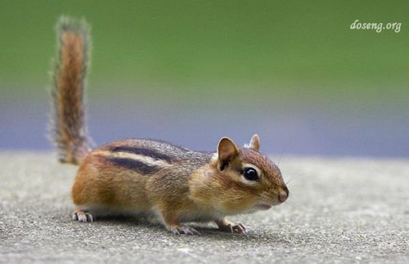
Зимой
Зимой бурундук впадает в неглубокий сон. Часто просыпается, чтобы подкрепиться из своих запасов. Гнезда устраивает в норах, под сваленными стволами, в пустотах между камнями, а иногда в дуплах и скворечниках. Длина норы может быть от 60 см до 4 м. Диаметр гнездовой камеры 20—35 см. В зимовальных норах бывают 1—2 камеры-кладовые и 1—3 отнорка — «уборных». Этот быстрый и ловкий зверек может удаляться от своей норы на сотни метров.

Slide 4
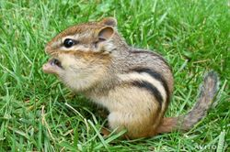
Летом они во множестве ловят различных насекомых, улиток, слизней, нападают на`лягушек и ящериц. Такое разнообразное меню и способность собирать корм прямо с веток ставят бурундука вне конкуренции среди мелких грызунов. На зиму зверек делает запасы, и всегда из калорийных кормов: отборных орехов, желудей, семян липы, зерен злаков.
Летом

Slide 5
